Slide 1
Trabajo práctico integrador Programación 1 Título: “Árboles con listas” PROFESOR: Nico Quirós TUTORA: Flor Gubiotti
Alumnas:
Sol Yoon - solyoon90@gmail.com
Margarita Blanca Zerpa - zerpamargarita2712@gmail.com
Comisión 23
Fecha de Entrega: 17 de junio de 2025
Notes:
“Hola, mi nombre es Sol Yoon, soy estudiante de la Tecnicatura Universitaria en Programación, de la UTN modalidad a distancia, y junto con mi compañera Margarita Zerpa presentaremos nuestro trabajo integrador titulado ‘Arboles con listas’, que se enmarca dentro de los temas propuestos por la cátedra.

Slide 2
Introducción
Temas trabajados:
Estructura de árbol binario
Representación con listas
Recorridos: inorden, preorden, postorden y por niveles
Visualización jerárquica
Inserción y manipulación de nodos
Objetivo general: Implementar un árbol binario usando listas anidadas en Python, comprendiendo su estructura, funcionamiento y recorridos.
Notes:
“El objetivo principal fue investigar, implementar y demostrar cómo construir y manipular un árbol binario utilizando listas anidadas en Python, sin recurrir a clases ni librerías externas. Esto nos permitió explorar conceptos fundamentales como la recursividad, los recorridos de árbol y el uso de listas para representar estructuras jerárquicas.”

Slide 3

Marco Teórico

Slide 4
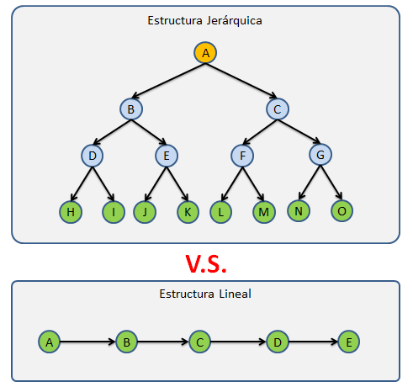
¿Qué es un árbol en programación?
Notes:
Para comenzar, en el marco teórico abordamos el concepto de árbol como una estructura de datos no lineal, compuesta por nodos conectados jerárquicamente, como podemos observar en la imagen superior

Slide 5
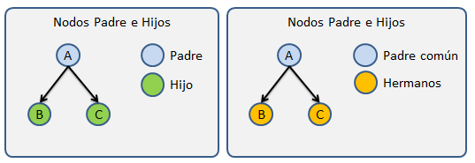
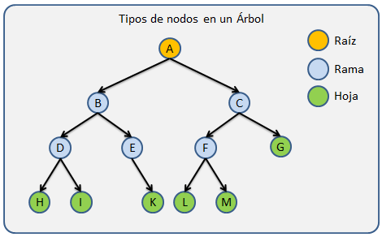
Componentes básicos de un árbol
Notes:
“Dentro de los árboles, nos enfocamos en el árbol binario, que es una estructura donde cada nodo puede tener como máximo dos hijos: uno izquierdo y uno derecho.
“Algunos de los conceptos clave que trabajamos fueron: la raíz, los nodos hoja, (sigue en la siguiente diapo)

Slide 6
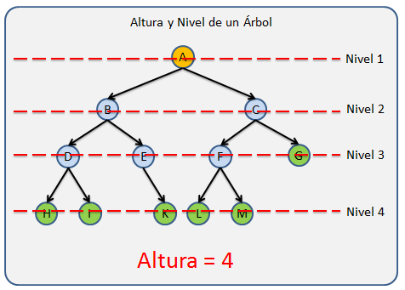
Notes:
Tambien trabajamos con los conceptos de nivel y altura del árbol, así como también el concepto de subárbol.”

Slide 7
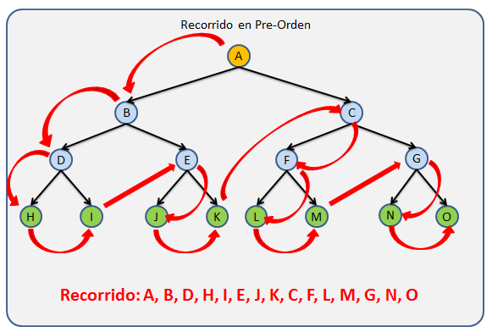
RECORRIDOS
Notes:
También analizamos los distintos tipos de recorridos que se pueden aplicar a un árbol binario. Cada uno tiene su lógica y aplicaciones particulares.
En esta imagen podemos ver representado un árbol binario con distintos nodos, y las flechas rojas indican el orden de recorrido en preorden.
Este sigue una regla clara: Primero se visita la raíz, luego se recorre el subárbol izquierdo, y después el subárbol derecho.
Por eso, el primer nodo que se visita es el nodo A, que es la raíz del árbol. Después pasamos al hijo izquierdo, el nodo B, y desde ahí seguimos bajando por la izquierda, visitando D, H e I.
Una vez que se completó el subárbol izquierdo de B, volvemos para continuar con el nodo E y sus hijos J y K.
Luego de recorrer todo el subárbol izquierdo del árbol, pasamos al derecho, comenzando por el nodo C, y luego seguimos con F, L, M, y finalmente G, N y O.
Como resultado, el recorrido final es tal como se indica en rojo en la parte inferior de la imagen.
Este tipo de recorrido es muy útil cuando queremos procesar o guardar la estructura del árbol en el mismo orden en que fue construido.”

Slide 8
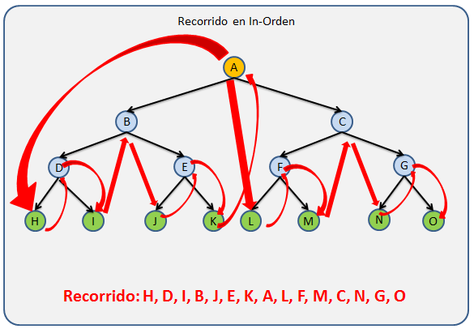
RECORRIDOS
Notes:
Seguimos con el recorrido en inorden. La regla para este recorrido es: Primero se recorre el subárbol izquierdo, luego se visita el nodo raíz, y finalmente se recorre el subárbol derecho.
En este caso, comenzamos desde el nodo más a la izquierda del árbol, que es H. Después pasamos por el nodo D, luego I, y recién ahí visitamos B.
Este patrón se repite en todo el árbol: en cada nodo, primero vamos lo más a la izquierda posible, luego visitamos ese nodo, y por último recorremos la derecha.
Luego seguimos por J, E, K y, cuando terminamos el subárbol izquierdo de la raíz A, recién ahí la visitamos.
A partir de ahí pasamos al subárbol derecho, siguiendo el mismo patrón: recorremos L, visitamos F, luego M, después C, y finalmente los nodos N, G y O.
Este tipo de recorrido es especialmente útil en árboles binarios de búsqueda, porque nos permite obtener los valores en orden ascendente.

Slide 9
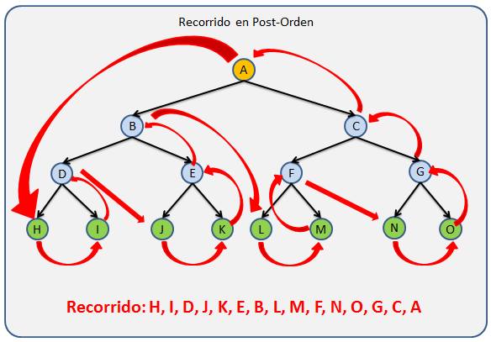
RECORRIDOS
Notes:
“En esta imagen se muestra el recorrido en Postorden. En este caso la regla es la siguiente: Primero se recorre el subárbol izquierdo, luego el subárbol derecho, y por último se visita el nodo raíz.
Aplicando esa lógica, el primer nodo visitado es H, que está al final de la rama izquierda. Luego sigue I, y una vez que se terminaron los hijos de D, se visita el propio nodo D.
El mismo patrón se repite en cada subárbol: se recorren primero todos los descendientes y al final se procesa el nodo padre.
Después seguimos con J y K, y finalmente con el nodo E, para luego poder visitar el nodo B, que es padre de D y E.
Una vez recorrido todo el subárbol izquierdo, pasamos al derecho: visitamos primero L y M, luego el nodo F. Lo mismo con N y O, y al final el nodo G. Recién ahí se puede procesar el nodo C.
Y como último paso, se visita la raíz: el nodo A.
Este recorrido es útil, por ejemplo, cuando queremos eliminar un árbol de forma segura, asegurándonos de eliminar primero los nodos hijos antes que el padre.

Slide 10
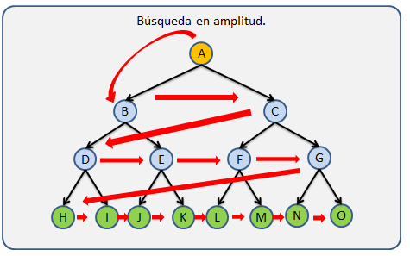
RECORRIDOS
Notes:
“Finalmente vemos representado el recorrido por niveles, también conocido como búsqueda en amplitud.
A diferencia de los recorridos anteriores, este recorrido no se hace de forma recursiva, sino utilizando una estructura auxiliar como una cola (queue).
El recorrido se hace nivel por nivel, de izquierda a derecha. Comenzamos por la raíz del árbol, que es el nodo A.
Luego pasamos al segundo nivel, visitando los nodos B y C. En el tercer nivel se recorren D, E, F y G, y finalmente, en el último nivel, los nodos H, I, J, K, L, M, N y O.
Este recorrido es muy útil cuando queremos ver el árbol en orden de expansión o analizar su estructura jerárquica de forma horizontal.
En Python, este tipo de recorrido se implementa utilizando una cola, por ejemplo con collections.deque, que nos permite ir agregando los hijos de cada nodo mientras los vamos sacando en orden.”

Slide 11
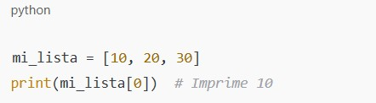
Listas en Python
Notes:
“Antes de mostrar cómo funciona nuestro árbol en código, es importante entender por qué usamos listas para representarlo y cómo operamos con ellas en Python.
En Python, una lista es una estructura que nos permite almacenar múltiples elementos, de distintos tipos, de forma ordenada. Se define con corchetes y los elementos se acceden por su índice.
Por ejemplo: tenemos esta lista que tiene a sus elementos encerrados en corchetes. Para imprimir uno de estos lo llamamos con el índice de su ubicación. En este caso, índice 0 imprimiría el valor 10.

Slide 12
Representación de un árbol con listas anidadas
10
/ \
5 15
[10, [5, [], []], [15, [], []]]
Notes:
En nuestro caso, cada nodo del árbol lo representamos con una lista de tres elementos: el valor del nodo, el subárbol izquierdo y el subárbol derecho.
Por ejemplo, este árbol:
Donde:
10 es la raíz,
La lista en verde [5, [], []] es el hijo izquierdo,
La lista en celeste [15, [], []] es el hijo derecho,
Los corchetes vacíos representan las listas vacías [] siendo éstas subárboles que todavía no existen.

Slide 13
Funciones y operaciones comunes
Indexación ([ ]): acceder a los elementos del nodo (valor, izquierdo, derecho)
nodo[0] # valor nodo[1] # subárbol izquierdo nodo[2] # subárbol derecho
Asignación por índice: modificar un subárbol o valor del nodo.
nodo[1] = [7, [], []]
Comparación con listas vacías: para verificar si un subárbol está vacío (es decir, si es una hoja).
if nodo[1] == []: print("No tiene hijo izquierdo")
Notes:
Para trabajar con estos árboles representados como listas, usamos varias funciones u operaciones básicas :
También usamos recursión para recorrer el árbol de forma eficiente, y estructuras auxiliares como deque de la biblioteca collections para el recorrido por niveles como ya se mencionó anteriormente.

Slide 14
Caso práctico
Se plantea la construcción y manipulación de un árbol binario utilizando únicamente listas anidadas en Python.
El objetivo es:
Crear un árbol vacío y nodos nuevos.
Insertar valores como hijos izquierdos o derechos.
Recorrer el árbol en preorden, inorden y postorden.
Visualizar su estructura en consola “girada” 90° para facilitar la lectura.

Slide 15
Metodologías aplicadas y Resultados obtenidos
Metodología aplicada
Investigación sobre árboles binarios y listas en Python
Elección de listas anidadas por su simplicidad y claridad
Desarrollo de funciones: crear nodos, insertar, recorrer y visualizar
Resultados obtenidos
Árbol binario funcional con listas
Recorridos correctos: preorden, inorden, postorden, por niveles
Visualización clara de la estructura en consola
Pruebas exitosas con árboles vacíos y con varios niveles
Notes:
“En cuanto a las metodologías aplicadas y resultados obtenidos,
El desarrollo de este trabajo combinó teoría, práctica y validación.
Comenzamos investigando sobre árboles binarios y cómo representarlos en Python. Elegimos usar listas anidadas por ser una opción simple y efectiva para visualizar la estructura jerárquica sin recurrir a clases.
A partir de ahí diseñamos funciones para crear nodos, insertar valores y realizar distintos recorridos del árbol. También implementamos una función que permite visualizar el árbol girado 90°, lo que ayudó mucho a interpretar su forma.
Probamos el código creando un árbol con varios niveles y verificamos su funcionamiento con recorridos preorden, inorden, postorden y por niveles. Los resultados fueron correctos y la salida en consola reflejó exactamente lo que se esperaba.

Slide 16
Conclusiones
Aplicamos árboles binarios utilizando listas anidadas en Python
Usamos funciones recursivas para recorrer y construir el árbol
Representamos datos jerárquicamente de forma estructurada
Visualizamos el árbol en consola girado 90° para mejor comprensión
Probamos recorridos preorden, inorden, postorden y por niveles
Validamos cada función con ejemplos prácticos y pruebas simples
Consolidamos buenas prácticas de programación y trabajo colaborativo
Notes:
El trabajo nos permitió poner en práctica árboles y su implementación con listas, en el desarrollo se puedo aplicar recursividad utilizando funciones y la forma de organización de datos de manera jerárquica
“Además, este trabajo nos permitió afianzar conceptos clave como el diseño de funciones, la validación de recorridos y el uso de estructuras como deque para trabajar por niveles. Pudimos visualizar el árbol en consola de forma clara y aplicar buenas prácticas al organizar y probar el código.

Slide 17
Saludos!
Gracias por ver nuestra presentación

